Slide 1

Adult Lifestyles
Chapter 9
Kelompok 5 :
Anggraini Fajriati Syarif
Annisa Aprilia
Putri Nathasya
Riesta Vidya Putri P.
Sheila Salihatunnisa

Slide 2

Keragaman gaya hidup dewasa
Orang dewasa di Amerika Serikat memiliki banyak gaya hidup dan mereka hidup sendiri, berhubungan seks, menikah, bercerai, menikah lagi, atau hidup dengan seseorang dari jenis kelamin yang sama.

Slide 3
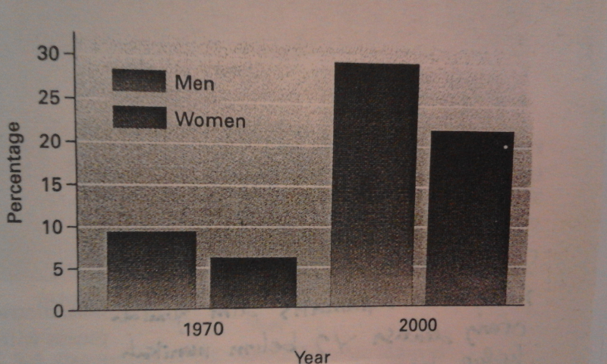
Dewasa lajang yang tinggal sendiri
Terjadi peningkatan dramatis dalam persentase orang dewasa yang hidup sendiri.

Slide 4
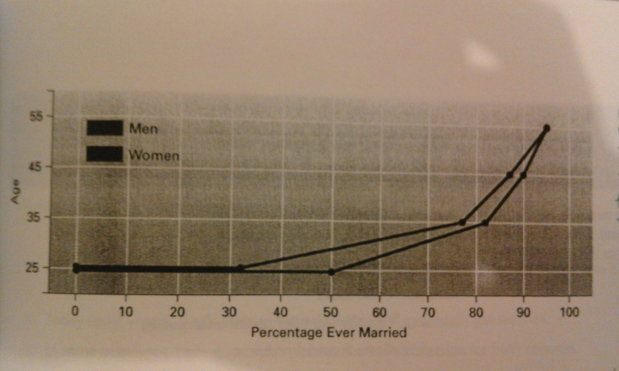
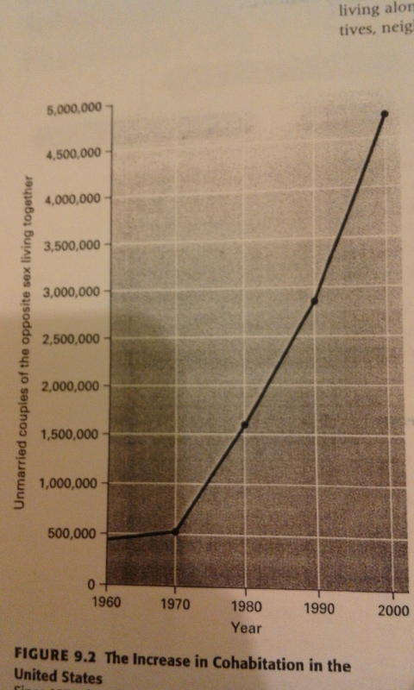
Cohabiting Adults
Sejak tahun 1970 terjadi peningkatan dramatis jumlah orang dewasa yang belum menikah hidup bersama di Amerika Serikat.
Persentase pria dan wanita Amerika Serikat pernah menikah pada saat usia mereka telah mencapai tertentu.

Slide 5
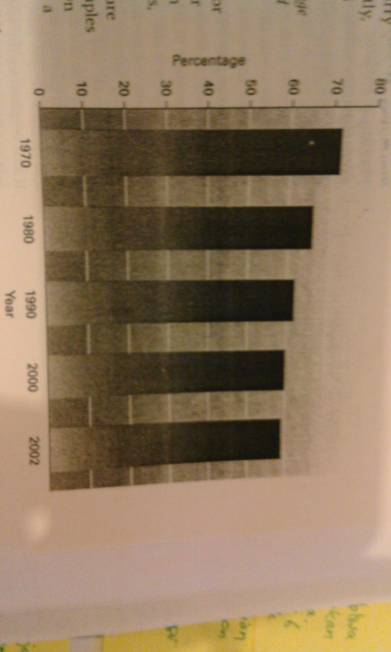
Married Adults
Persentase orang dewasa Amerika Serikat yang menikah dari tahun 1970 - 2002.

Slide 6

Bagaimana orang memilihi pasangan dan kemudian mengeksplori harapan mereka untuk menikah dan pengalaman mereka yang sebenernya. Individu menghadapi penantang bervariasi pernikahan ?
Mencari parner
Harapan materi dan mitos
Apa yang membuat pernikahan
Penyesuaian untuk membuat pernikahan lancar, berdasarkan penelitian John Gottman, tujuan prinsip orang-orang pernikahan yang berhasil :
1. Menetapkan peta cinta
2. Nurture fandness dan kekaguman
3. Putar ke arah satu sama lain, bukan diri sendiri
4. Biarkan pasangan anda mempengaruhi anda
5. Menyelesaikan konflik
6. Mengatasi kemacetan
7. Membuat makna bersama

Slide 7


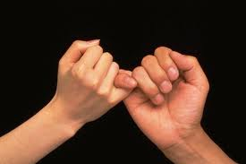
Dealing with Conflict
Melakukan pendekatan secara lembut, terinovasi untuk memperbaiki hubungan, mengatur emosi, membuat kompromi dan toleran terhadap kesalahan masing – masing.
Resolusi konflik bukan tentang satu orang yang membuat perubahan tetapi tentang negosiasi satu sama lainnya.

Slide 8

The Benefits of Good Marriage
Satu studi baru menemukan bahwa wanita yang berada di pernikahan yang bahagia akan lebih sehat daripada wanita yang belum menikah atau wanita yang pernikahannya tidak bahagia.
Orang – orang yang berada di pernikahan yang bahagia merasa lebih sehat secara fisik maupun emosionalnya.

Slide 9

Divorced adults

Slide 10

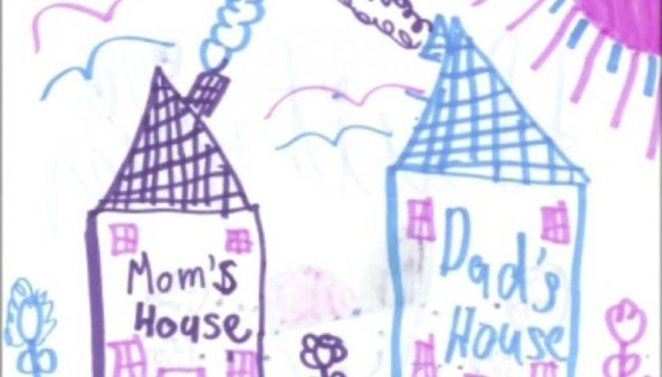
Pernikahan muda, kehamilan pranikah, tingkat pendidikan dan penghasilan yang rendah
The Timing of Divorce
The Stresses of Divorce
Coping with Divorce

Slide 11

Coping with Divorce
Kematangan Sosial
Otonomi
Religiusitas
Kerja
Dukungan Sosial
Hubungan Intim yang Baru

Slide 12

Strategies Divorced
Melihat perceraian sebagai kesempatan pribadi
Berpikir hati – hati tentang pilihan
Fokus pada masa depan
Menggunakan kekuatan
Tidak berpikir menjadi sukses dan bahagia pada setiap hal yang dikerjakan
Tidak terjebak pada satu jalan

Slide 13

Remarried adults

Slide 14
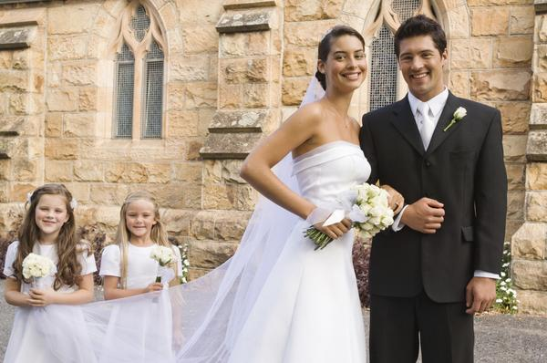
Rata – rata orang dewasa yang bercerai akan menikah kembali setelah 4 tahun perceraiannya. Mengapa orang dewasa yang menikah lagi merasa sulit? Banyak yang menikah bukan karena cinta tapi untuk alasan keuangan dan agar tidak kesepian.

Slide 15

Strategies Remarried
Memiliki pemikiran realistis
Membangun hubungan positif dengan keluarga
Mempunyai waktu sendiri
Belajar dari pernikahan pertama
Jangan memikirkan mendapatkan cinta secara instan dari anak tiri

Slide 16


Gay and Lesbian Relationship

Slide 17


Pasangan gay dan lesbian perlu menemukan keseimbangan keromantisan cinta, kasih sayang, otonomi dan kesetaraan yang dapat diterima oleh kedua pasangan. Gay dan lesbian ingin menciptakan keluarga yang memiliki keturunan.

Slide 18
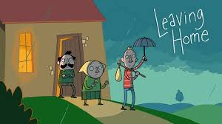
Leaving Home
Meninggalkan rumah dan menjadi dewasa lajang adalah tahap pertama proses dimana pemuda pindah ke masa dewasa dan keluar dari keluarga asal mereka.

Slide 19

The New Couple
Pasangan baru adalah tahap kedua dalam siklus kehidupan keluarga . pernikahan biasanya digambarkan sebagai penyatuan dua individu tetapi juga melibatkan penyatuan dua seluruh sistem keluarga.

Slide 20

Becoming a Family with Children
Menjadi orangtua bagi anak-anak dalam keluarga adalah tahap ketiga dalam siklus kehidupan keluarga, dimana orang dewasa naik satu generasi menjadi pengasuh ke generasi berikutnya, dan orang tua melibatkan banyak penyesuaian.

Slide 21
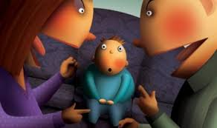
The Family with Adolescents
Keluarga dengan remaja adalah tahap keempat dalam siklus kehidupan keluarga. Hubungan orang tua dengan remaja menekankan bahwa sebagian besar konflik orang tua dengan remaja lebih moderat daripada intens.

Slide 22

Adjusment Strategies for Parenting Adolescents
1. Show them warmth and respect, and avoid the tendency to be controlling
and too permissive
2. Demonstrate sustained interest in their live
3. Understand and adapt to their cognitive and socioemotional development
4. Communicate expectations for high standards of conduct and achievement
5. Display constructive ways of dealing with problems and conflict
6. Understand that adolescents don’t become adults overnights

Slide 23

Midlife Families
The fifth stage in the family life cycle, a time of launching children, linking generation, and adapting to midlife changes
Empty nest syndrome a decrease in marital satisfaction and increase in feelings of emptiness brought about by the children’s departure
Intergenerational Relationship

Slide 24


Families in Later Life
Family in later life the sixth and final stage in the family life cycle, involving retirement and, in many families, grandparenting

Slide 25

Parenting
Kelahiran anak akan menyelamatkan pernikahan
Anak akan berpikir, merasakan dan berperilaku seperti orang tua mereka di masa kecil
Anak akan menjaga orang tua di usia tua
Orangtua dapat mengaharapkan rasa hormat dan kepatuhan dari anak mereka
Memiliki anak berarti orang tua akan selalu memiliki seseorang yang mencintai mereka dan sahabat mereka.

Slide 26

Memiliki anak memberikan orang tua ‘kesempatan kedua’ untuk mencapai apa yang harus mereka capai.
Jika orang tua dapat belajar teknik yang benar, mereka dapat membentuk anak mereka seperti yang mereka mau.
kesalahan orang tua jika anak gagal
Ibu tentunya orang tua yang lebih baik daripada ayah
Parenting adalah insting dan tidak membutuhkan pelatihan.

Slide 27



Timing of Parenthood
Many U.S. adults are marrying later and having children later. There are different advantages to having children younger or later. There is controversy over when the best age is for women to have children.

Slide 28

Parenting Styles
Authotarian Parenting
Authoritative Parenting
Neglectful Parenting
Indulgent Parenting

Slide 29

Adjusment Strategies For Effective Parenting
Use Authoritative Parenting
Understand that parenting takes time dan effort
Be a good manager
Don’t use physical punishment in disciplining children

Slide 30

Working Parents
Positive
Negative

Slide 31
Children in Divorced Families

Slide 32

Adjustment Strategies For Communication with Children About Divorce
Explain the separation in a sensitive way
Explain that the separation is not child’s fault
Explain that it may takes time to feel better
Keep the door open for further discussion
Provide as much continuity as possible
Provide support for your children

Slide 33

Ethnicity and Parenting
African American and Latino children are more likely than white American children to live in single-parent families and larger families and to have extended family connections.

Slide 34

Child Abuse
Physical abuse
Sexual abuse
Child neglect
Emotionl abuse

Slide 35


